Slide 1
云计算
B组汇总
B组汇总
互联网

Slide 2
ONE
组内的分工安排
TWO
项目工作汇报
组员参与情况
THRRE
总结

Slide 3
01
组内的分工安排

Slide 4
ONE
组内工作日程表
06-03
提出URL的重复率问题
更新爬虫程序
06-02
开始运行爬虫程序
组员发现bug后反馈
并将程序进行改进
06-04
解决汉字重复率的问题
06-01
合作将爬虫程序写好
分发给组员运行爬虫
06-05
准备图片标注任务

Slide 5
ONE
爬虫程序版本
爬虫程序的效率
爬虫v1.0
30%
爬虫v1.1
40%
爬虫v2.0
60%
爬虫v3.0
95%

Slide 6
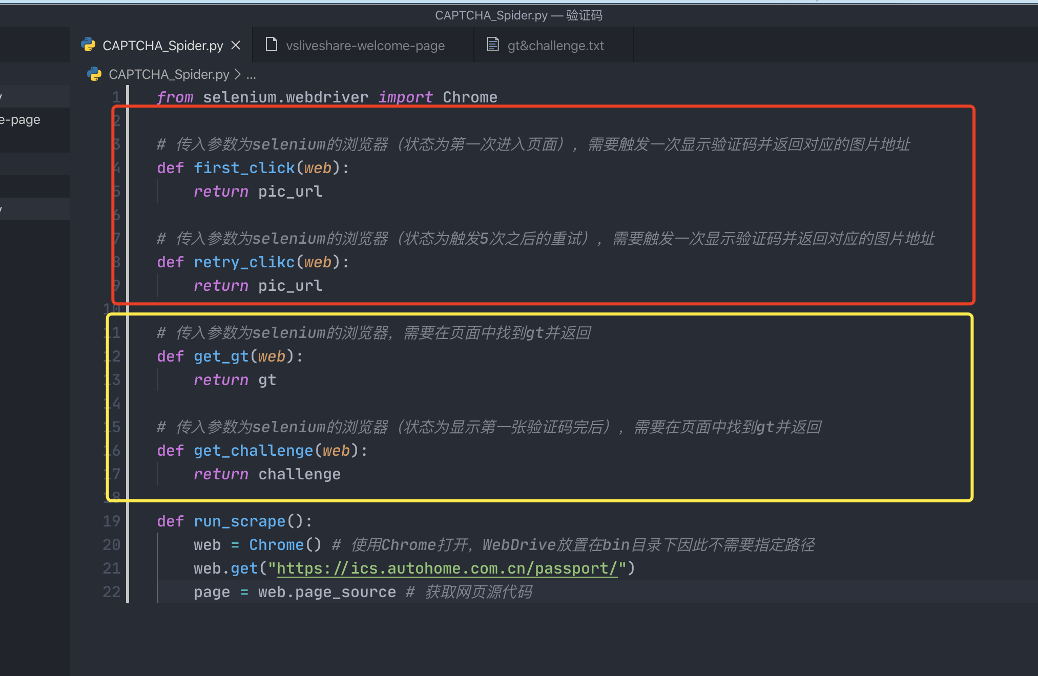
ONE
爬虫程序版本v1.0
通过selenium自动化对浏览器进行操控，主要的操作为，第一次点击和点击重试，其余5次图片URL的获取通过对服务器发起请求获取。

Slide 7

ONE
爬虫程序版本v1.1
对程序遇到一些错误情况会直接提示报错导致程序直接停止的情况进行了改进，主要更改为：
遇到错误后关闭浏览器后再重新进入打开网页

Slide 8
ONE
组内的分工安排
3.100wURL
2.URL重复率高
4.文字识别的准确率
1.效率问题
遇到的主要问题
5.文字的重复率高

Slide 9
02
组员参与情况

Slide 10
TWO
组员参与情况

Slide 11
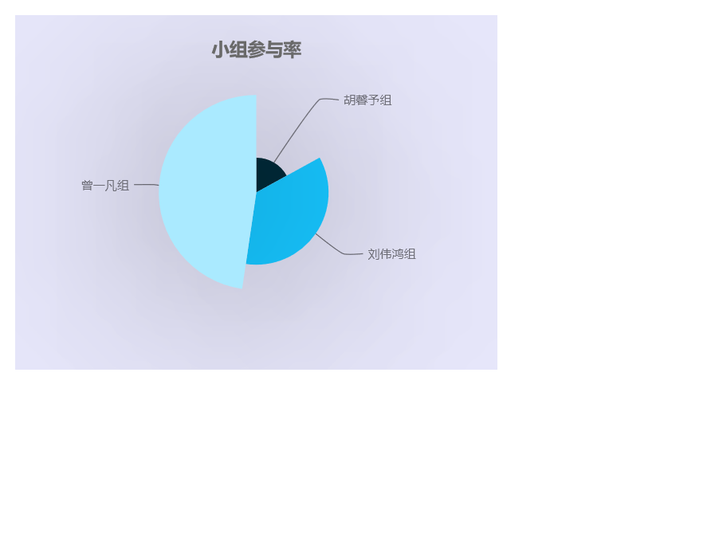
TWO
组员参与情况

Slide 12
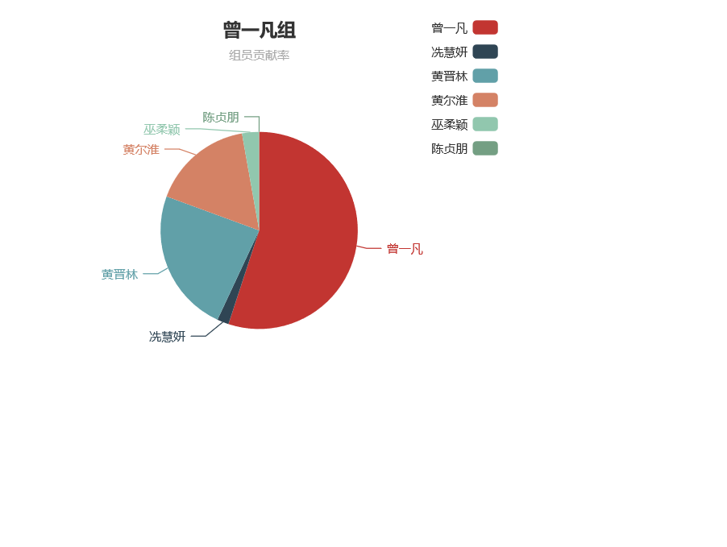
TWO
组员参与情况

Slide 13
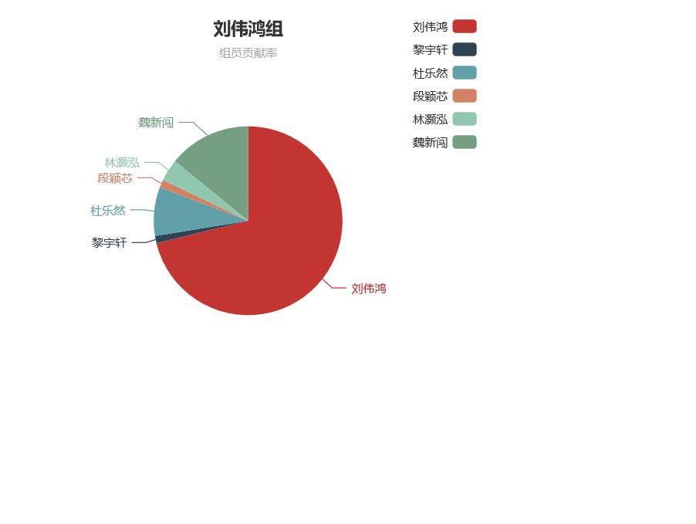
TWO
组员参与情况

Slide 14
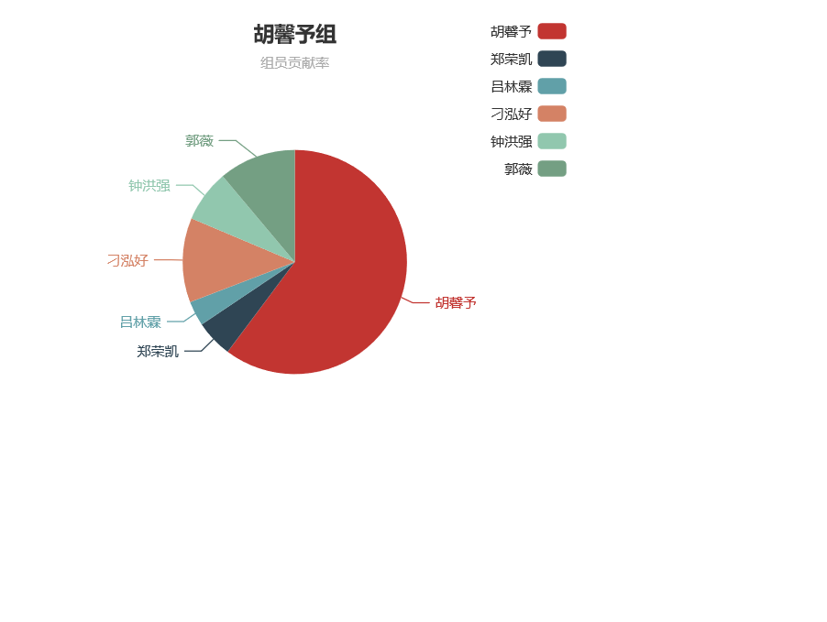
TWO
组员参与情况

Slide 15
03
总结

Slide 16
THRRE
总结
通过这次项目我深刻地体会到了团队协作的重要性，让我懂得了学会与他人合作，发挥团队精神在具体生活中的运用，可以使我们收到事半功倍的效果，可以使我们的工作更加良好地向前发展。

Slide 17
thank

